Slide 1
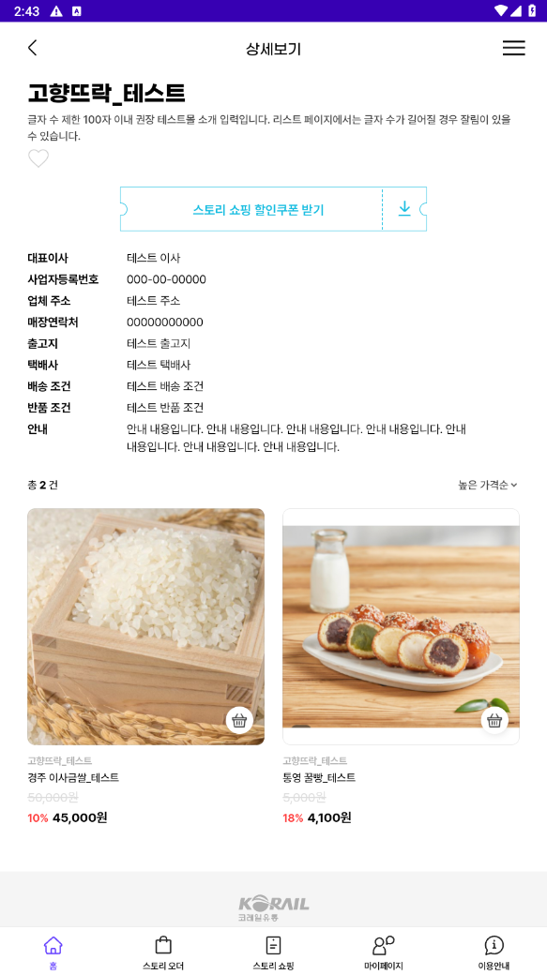
현재 스토리 쇼핑
: 정렬 기준 있음
신상품순, 높은 가격순, 낮은 가격순, 할인율 높은 순
변동사항
정렬 기준에 추천순 추가하고, 디폴트값으로 표출
추천순을 관리자 페이지에서 등록할 수 있는 기능 추가
추천순이 직접 설정되지 않거나 일부만 설정된 경우 추천순 정렬 내용은 최신순과 동일함(스토리 오더와 동일하게 처리)
현재 /api/mall_product_list 에 정렬유형 50(추천순) 추가
[API] GET /api/mall_product_list
1.parameters
1) sort_type - change comment with “정렬유형 (10/20/30/40/50 : 높은 가격순/낮은가격순/최신순/할인율 높은순/추천순)”
2.logic (change)
1) if sort_type = ‘50’ (NEW)
- sort: show_order IS NULL ASC, show order, reg_date DESC

Slide 2
스토리 쇼핑 관리 > 상품 관리
추천 상품 순서/노출 설정 x
안내
- 매장 내에서 ‘추천순’으로 정렬했을 때 표시되는 상품 순서를 정합니다.
- 상품은 기본 ‘추천순’으로 정렬되며, 추천순 등록이 아예 되어 있지 않은 경우 추천순 = 신상품순입니다.
(추천순) 상품 정렬 순서/노출 여부 선택
*순서에는 숫자만 입력 가능합니다.
**순서가 중복 입력되거나 미입력된 경우 해당 부분은 신상품순으로 정렬됩니다.
상품 순서/노출 설정
번호 | 상품명 | 가격 | 순서 | 상품 노출 여부
1 | 통영 꿀빵_테스트 | 10,000원
2
3
4
5
6
7
8
9
10
…
1
여 ▼
3
1.Menu navigation
스토리 쇼핑 관리 > 상품 관리 (/onlineProduct) - if mall is selected, add 추천 상품 순서/노출 설정 (product order/show setting) button next to Grid > Results - refer to 스토리 오더 관리 > 상품 관리 (/storeProduct)
2.추천 상품 순서/노출 설정 (product order/show setting) modal 1) 안내
- show label and guide text
2) (추천순) 상품 정렬 순서/노출 여부 선택
- display all product of current mall_code without pagination (with scroll) + sort: st_product.show_order ASC (current Grid sort rule)
a) columns
- 번호 : logical no (start from 1)
- 상품명 : {st_product.product_name}
- 가격 : {st_product.sale_price}
- 순서 : {show_order}
+ inputbox validation: number, min (>=0)
- 상품 노출 여부 : {show_yn} + selectbox options: 예/아니오 (Y/N)
3.저장 (save) button
- if clicks, show common save confirm msg
- if YES, do the process and alert common save complete msg
1) process a) UPDATE st_product (update products which 순서(show_order) or 상품 노출 여부(show_yn) is changed) - show_order / show_yn - mod_date / mod_user_seq
1 | 전체 상품 정보 표시(현재 페이지 번호대로)
2 | 페이징 처리 없이 모든 상품을 아래로 나열 *리스트 부분만 스크롤 처리(팝업 영역 고정)
저장

